Slide 1
תחבורה גמישה וחכמה
הזדמנויות בתקופת הפוסט קורונה באשכול השרון

Slide 2
מה הבעיה?
בישראל נוסעים כיום ׳קווי רפאים׳ הנכנסים ויוצאים ביישובים מספר פעמים מועט ביום, כך שהם מהווים אופציה לא רלוונטית עבור הנוסעים והם נוסעים ברובם ריקים.
ובאותה העת, קיים מחסור גדול בנהגים ובשירות תחבורה ציבורית שהוחמר בשל הנחיות הקורונה

Slide 3

הפתרון
פלטפורומות לניהול תחבורה ציבורית חכמה וגמישה, המאפשר לנוסעים להזמין נסיעה ולדעת בדיוק באיזו שעה לחכות לה בתחנה.
דבר זה יתן תחליף טוב לרכב הפרטי באותם ישובים, ויפנה מאות אוטובוסים שנסעו ריקים עד כה- להגברת התדירות בקווים נצרכים אחרים

Slide 4
סוגים שונים של פתרונות תחבורה גמישה
נסיעות מקומיות
פתרונות של ה׳לאסט מייל׳
הסעות לבתי ספר וחוגים

Slide 5

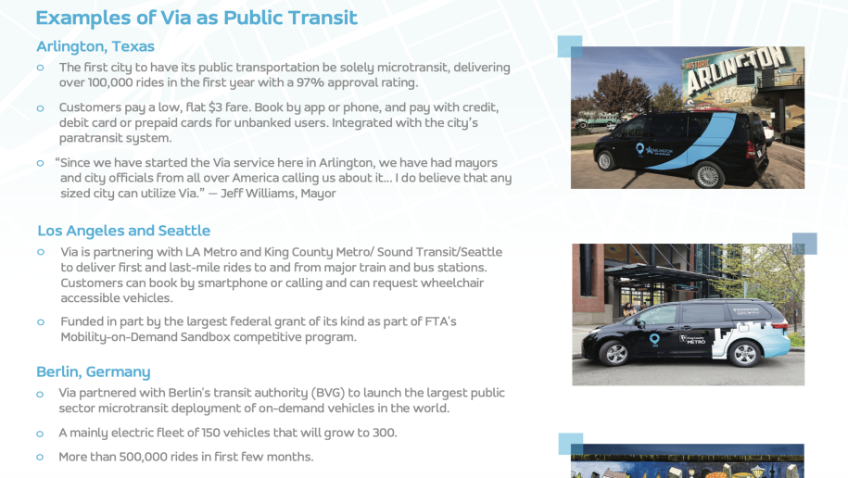

Slide 6
אז איך גורמים לזה להתממש?
צעד שלישי
צעד שני (אפשרי)
צעד ראשון
הגשת מסמך בקשה לקידום מכרז לתחבורה גמישה באזור
שיח עם מפעילות תחבורה גמישה (via, moovit)
איסוף נתונים ובניית פרופיל תחבורתי לרשות המקומית

